Slide 1
Солончаківська ЗОШ І-ІІІ ступенів
Акція «Приєднайся до Дня довкілля – посади калину»

Slide 3
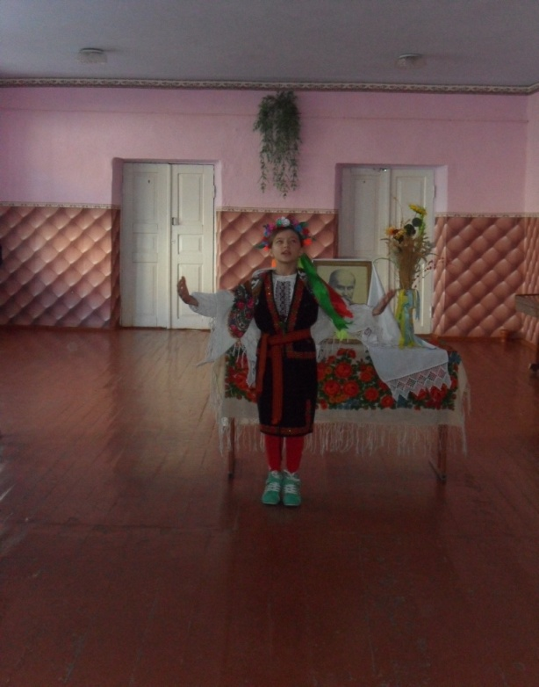
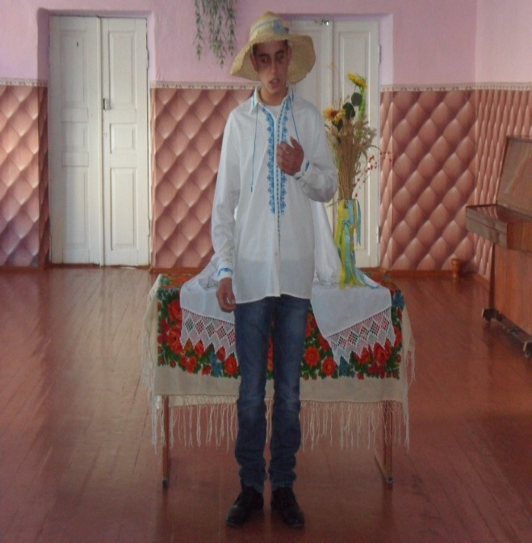
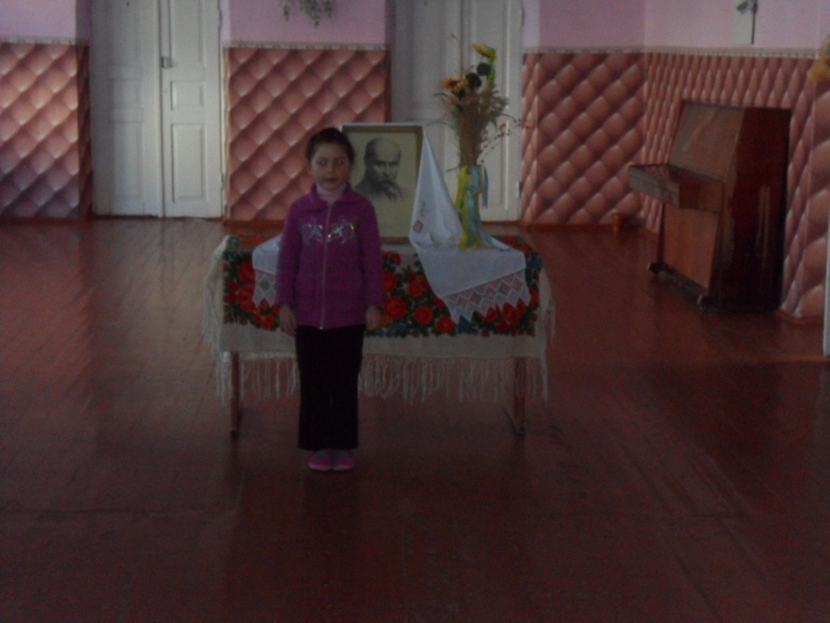
У рамках місячника довкілля 10 квітня в Солончаківській ЗОШ відбулася природничо- літературна композиція рослини в творчості Т. Г. Шевченка і акція «Посади калину біля школи». Із вступним словом виступила вчитель біології Колесниченко С.В. В супроводі презентації учні школи продекламували уривки з творів Т.Г.Шевченка в яких він звертається до символів – образів рослин

Slide 4
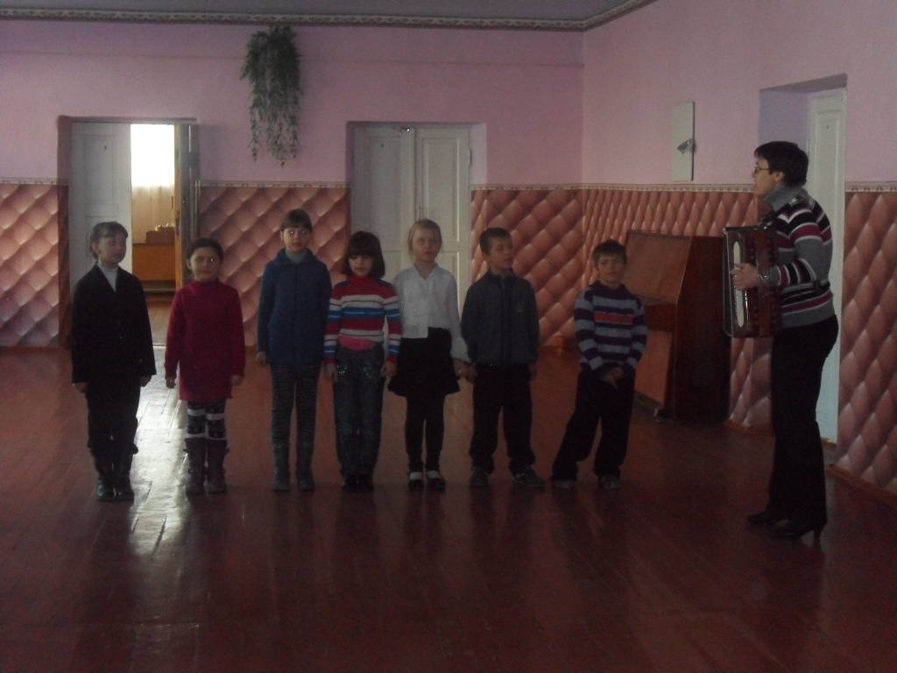
Виконання учнями школи пісні «При долині кущ калини»

Slide 5
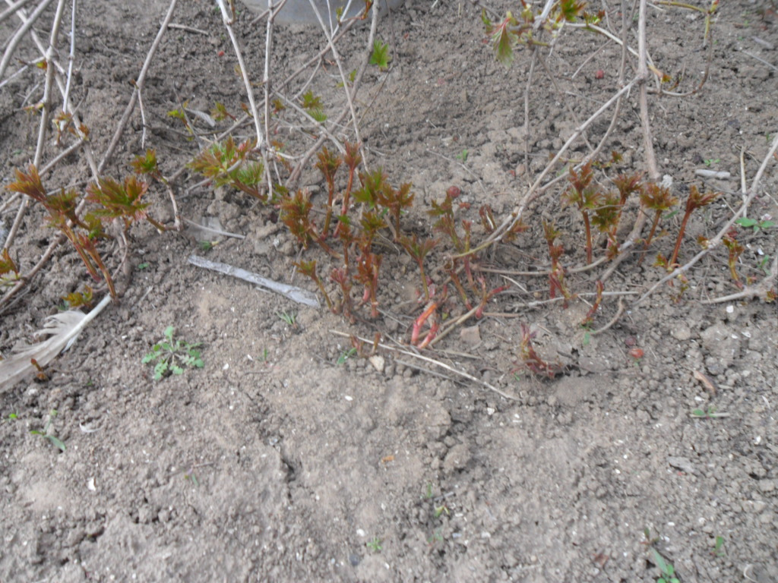
Акція «Посади калину»
І етап : живцювання – вирощування живців калини (способом прикопування)

Slide 6
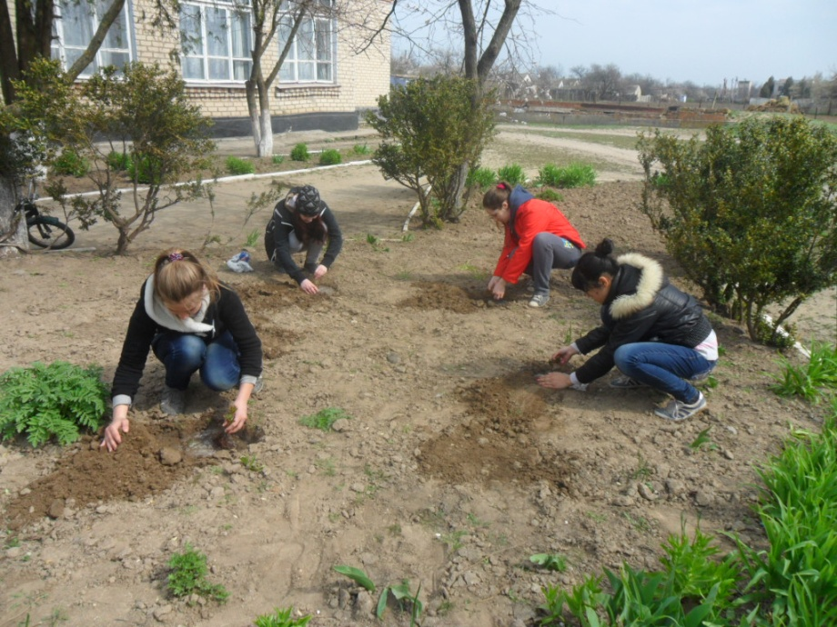
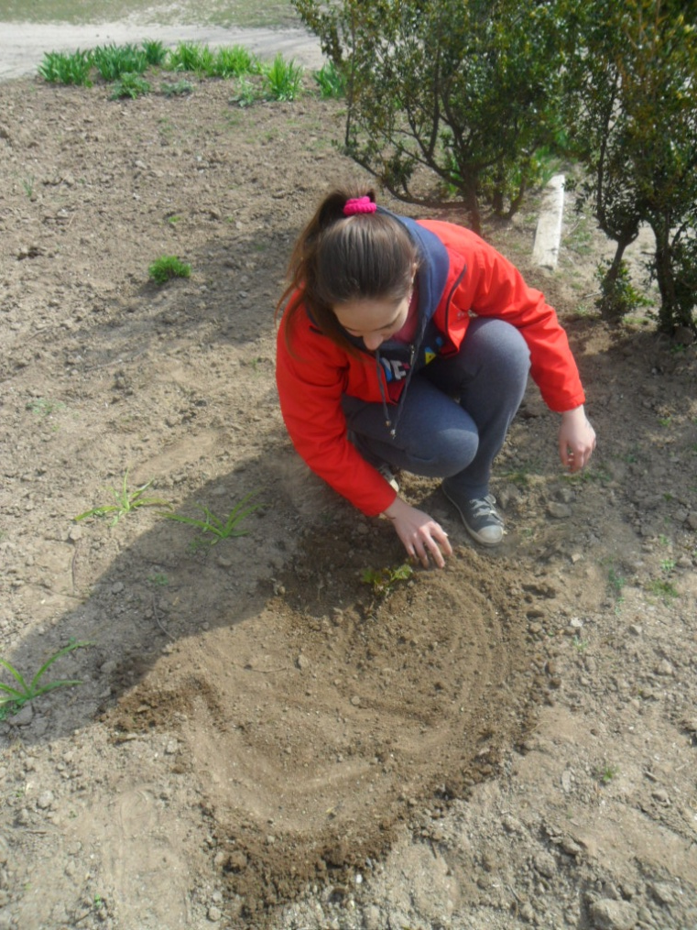
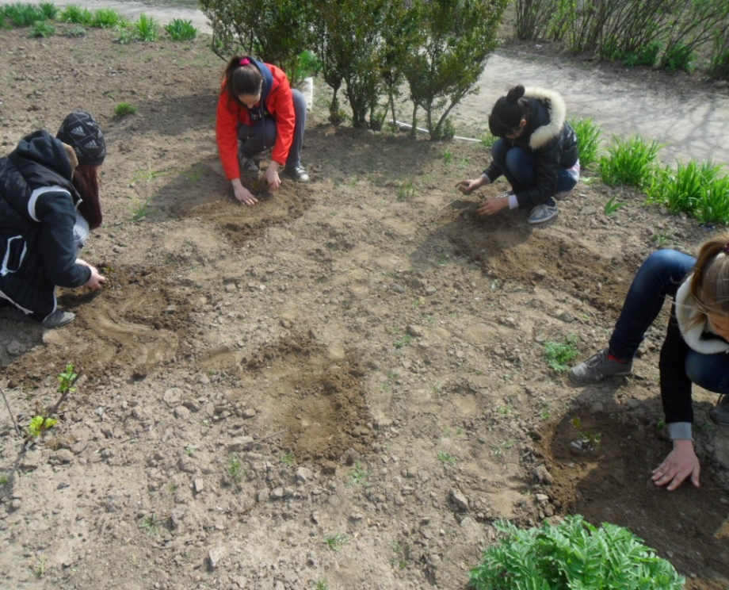
ІІ ІІ етап : посадка калини

Slide 7
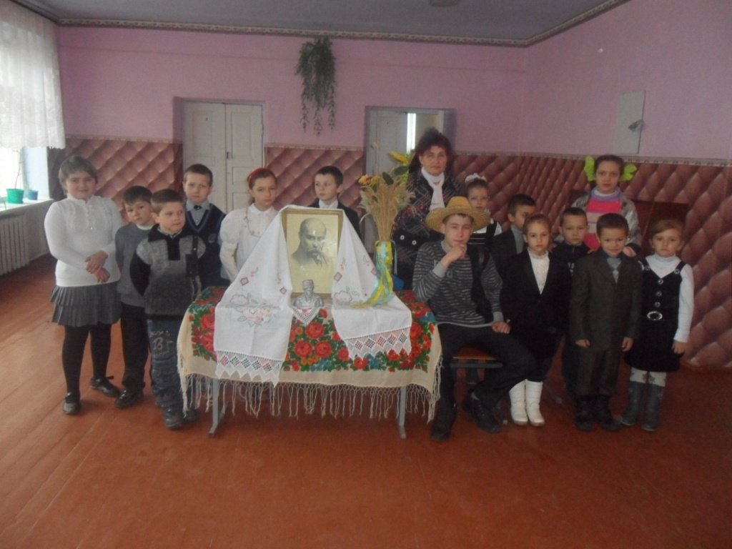
Учні школи розповіли про символи калини на честь яких було її посаджено. Акцію було завершено зверненням вчителя української мови Кротової О.Я. , щоб усі нащадки Т.Шевченка жили за його заповітами , примножували славу України

